Slide 1
103年實習總報告
財團法人華山社會
福利慈善事業基金會
中心督導姓名:莊柏辰
學校名稱：佛光大學
學校督導姓名:謝發財
學生姓名：陳奕圳
班級：社會學系大四
學號：1001468

Slide 2
華山
機構全稱：財團法人華山社會福利慈善事
業基金會。
機構住址：台北市士林區中正路420號10樓。
創辦人：曹慶先生 。
機構人員編制:秘書長1人、社工部組長、社工員6人、社會資源部6人、 行政部、全台369天使站站長。

Slide 3
基金會緣起:
華山基金會於1999年正式成立，創辦人曹慶先生秉「生靈安頓」理念在為植物人奔走多年後深感老人照顧比植物人更需要。
機構服務內容：
三失長者免費到宅服務、獨居長者電話問安服務、老人文康益智保健中心
(老人麻將館) 、舉辦春秋兩季郊遊及年度尾牙、專業諮詢與轉介
機構服務對象：照顧65歲以上之失依、失能、失智(三失)老人。

Slide 4
暑期實習項目與實習內容：
訪視評估：
愛心天使站個案訪視與處遇評估計畫
個案服務：
愛心天使站個案到宅服務協助
老人益智保健中心經營實習
獨居老人電話問安服務
方案設計：
老人活動方案設計與執行
益智保健中心推廣方案設計與執行
活動參與：
會內員工活動

Slide 5
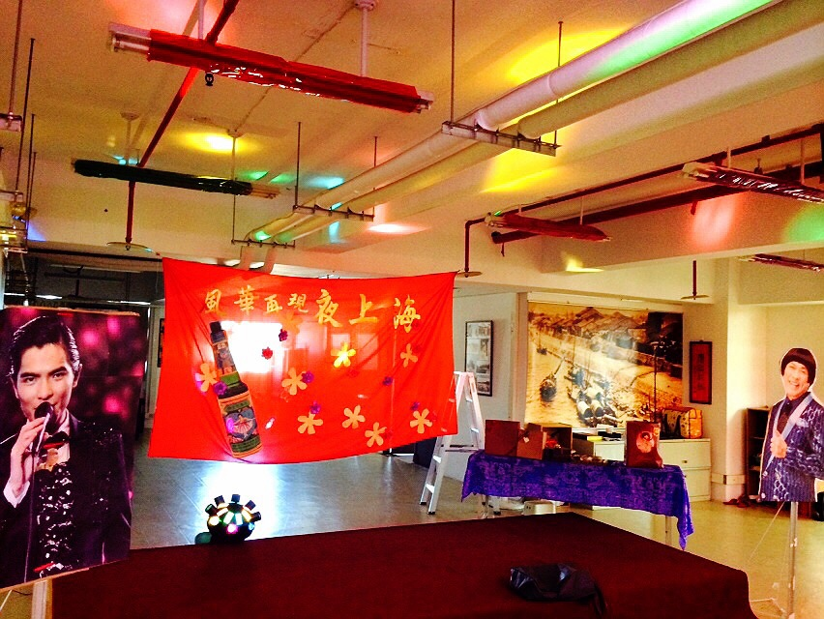
活動 風華再現夜上海

Slide 6
活動名稱：風華再現夜上海
日期：7/30
主旨：風華再現夜上海是我們在益智中心內所辦
的活動不同於以往的活動性質，我們以音樂和舞蹈
作為活動的主軸，期盼藉此機會讓長輩們了解到麻
將以外的休閒活動；同時透過老歌讓長輩們憶起當
年的風華，更以帶動跳的方式來拉近與長輩之間的
距離。

Slide 7
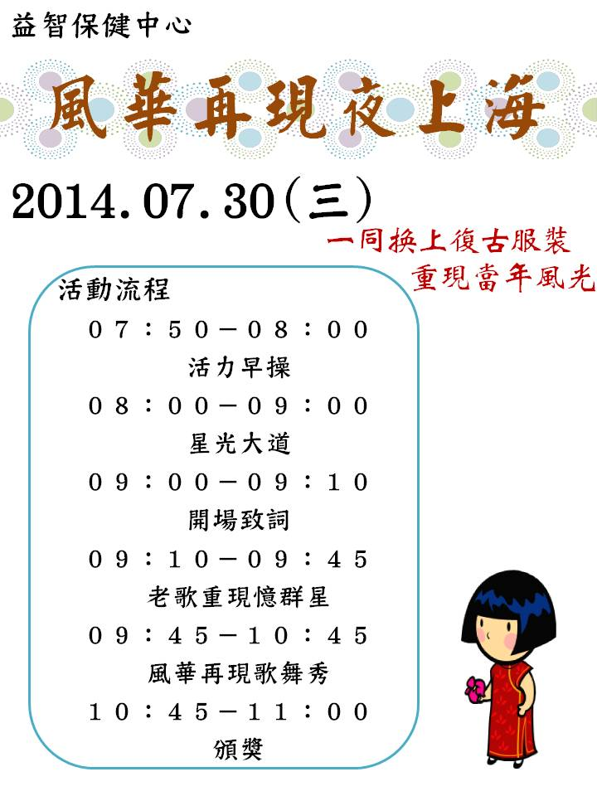
活動照片：

Slide 8
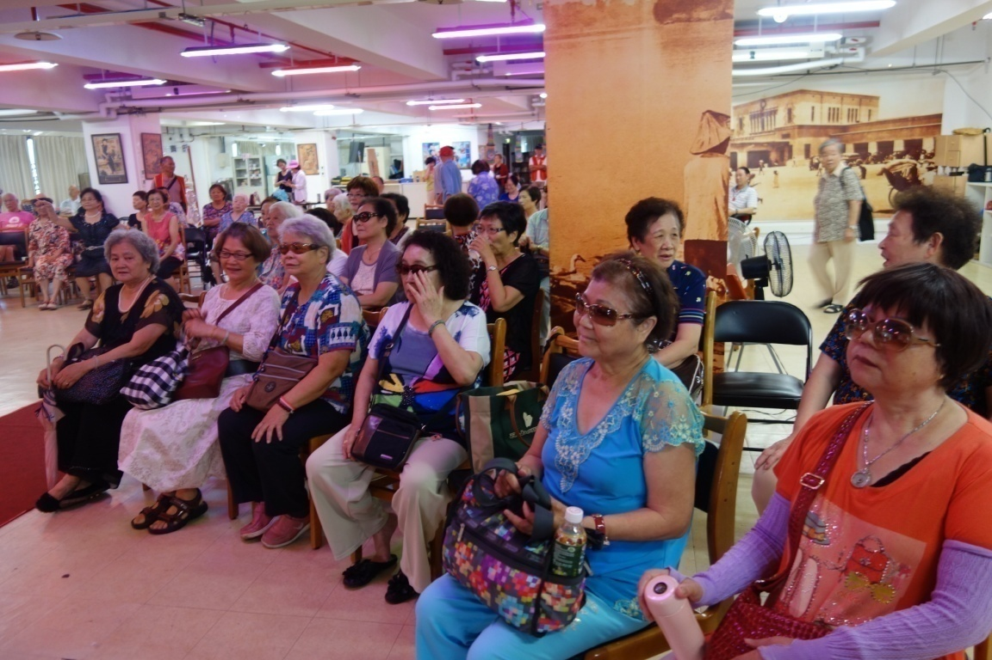
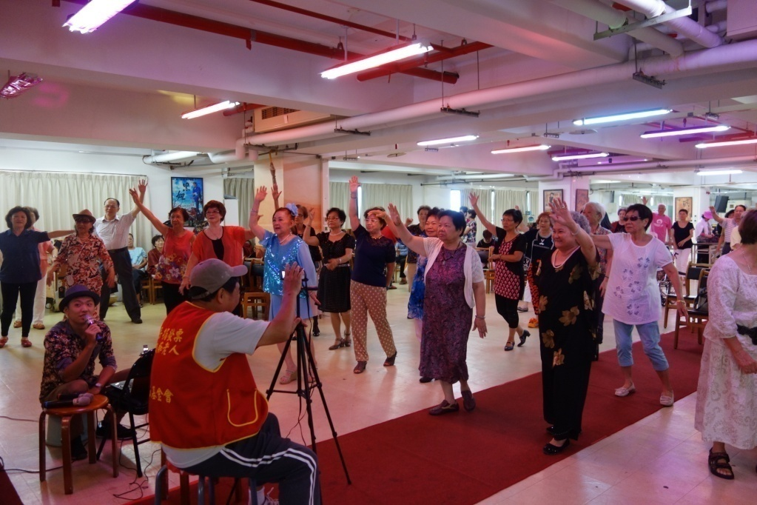

Slide 9
活動 華山運動盃

Slide 10
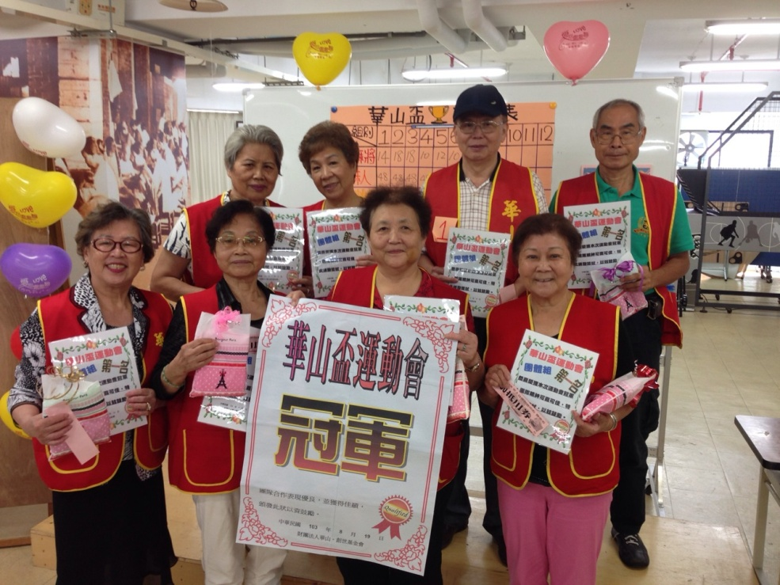
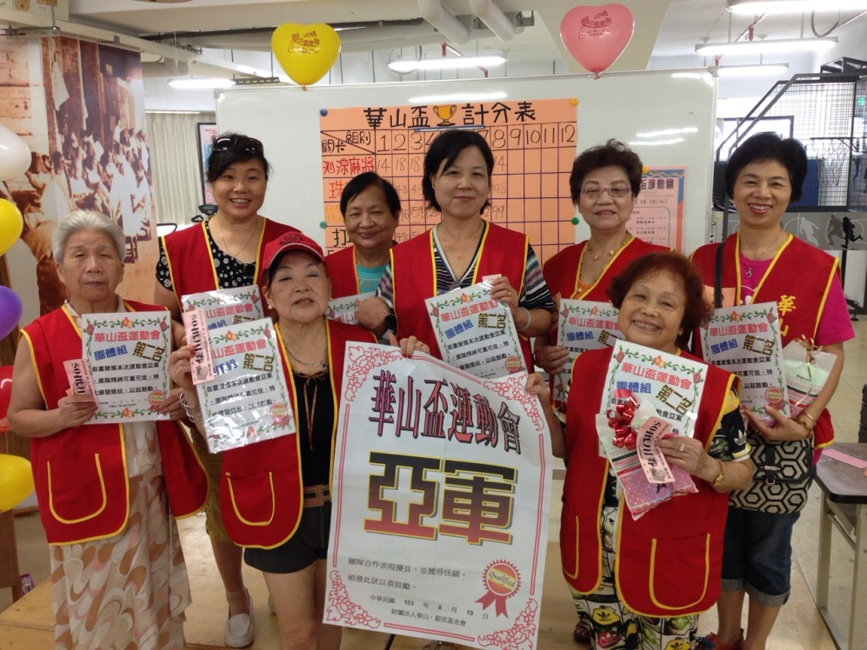
活動名稱：華山運動盃
日期：08/19
目的：使長輩們走出家門增加其社會參與能力，延緩社會及身體功能老化，加強其社會心理功能。
透過分組闖關活動，促進長輩們的團體凝聚力。

Slide 11
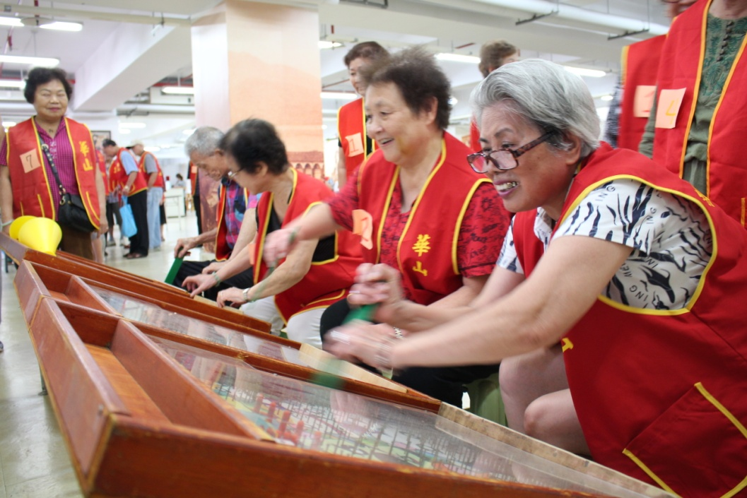
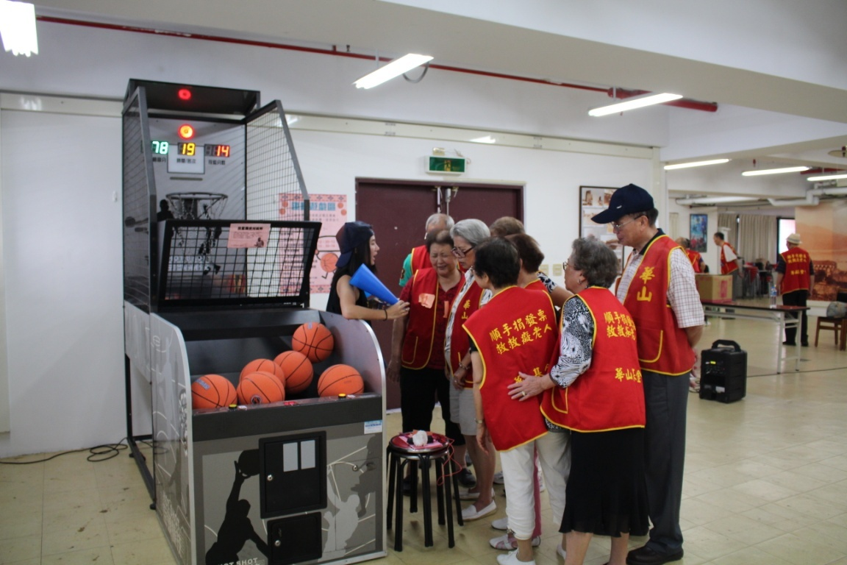
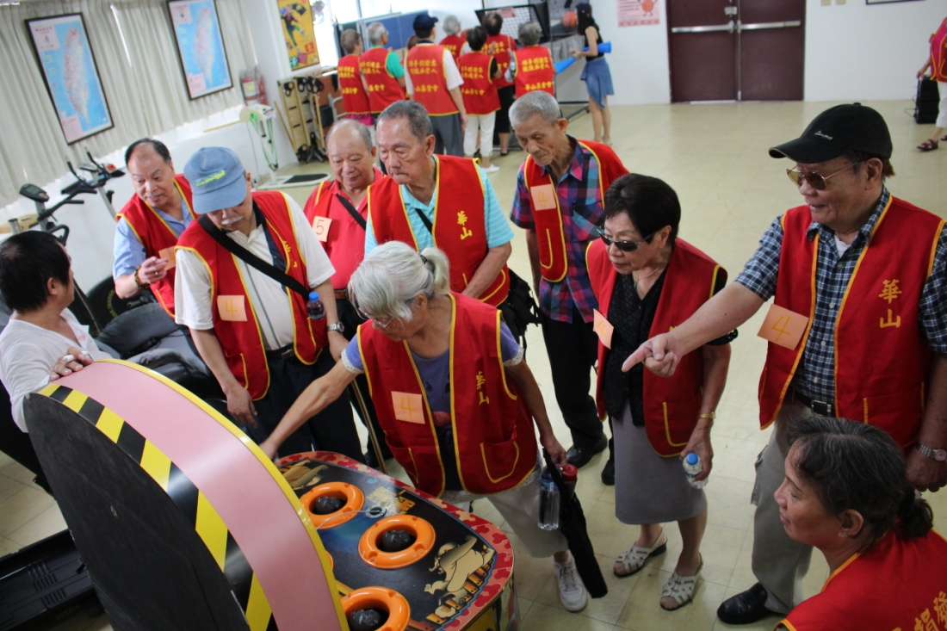
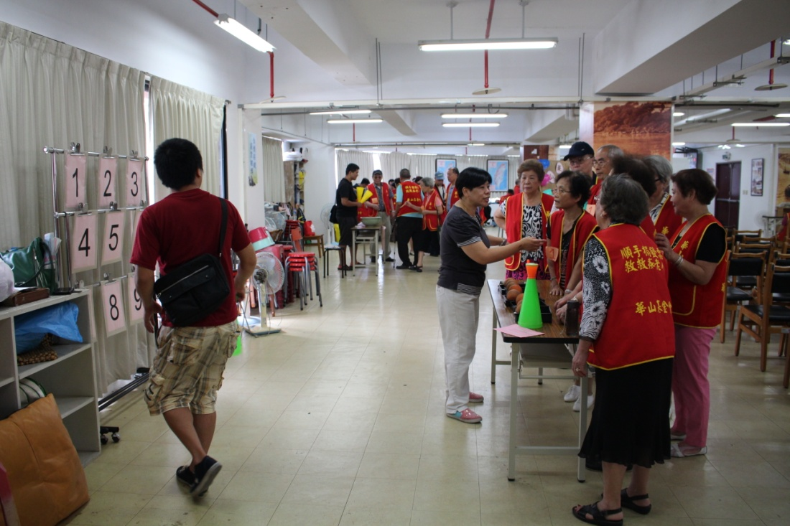

Slide 12
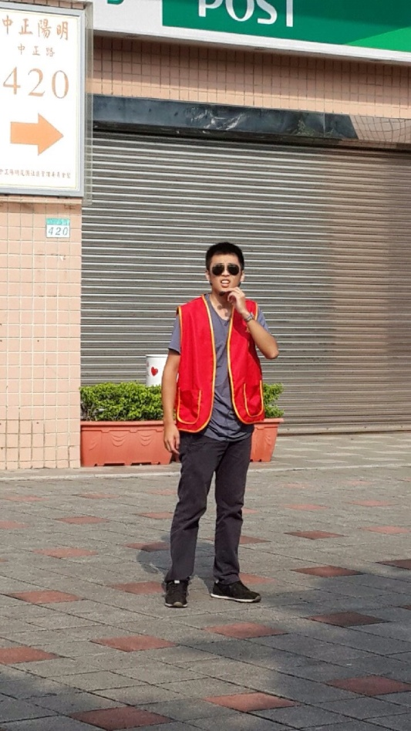
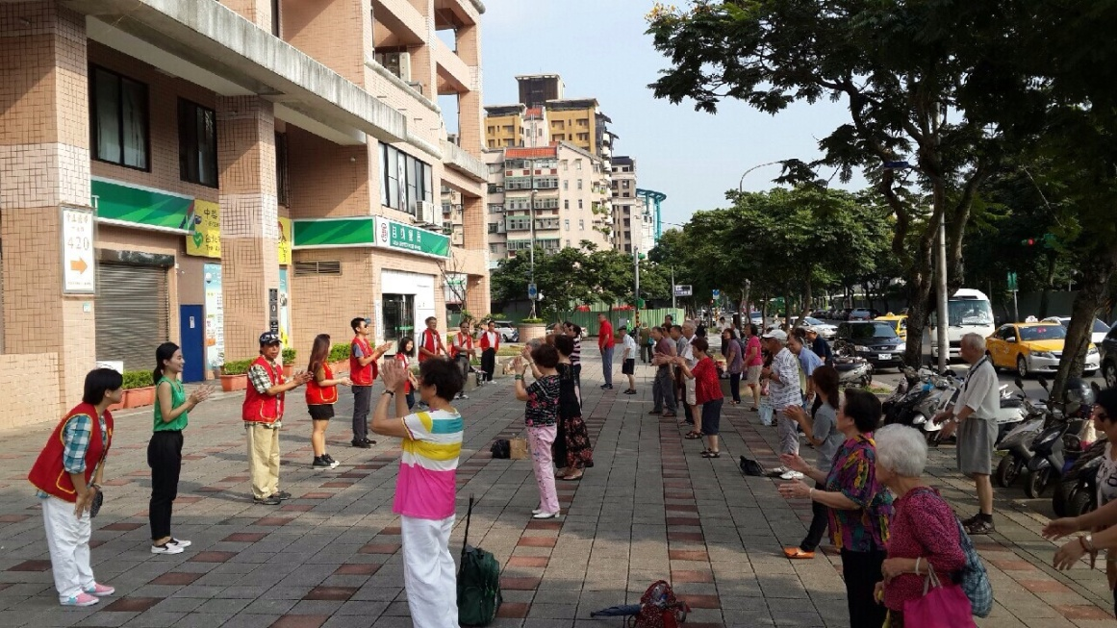
活力健康操

Slide 13
個人成長與專業成長

Slide 14
自我成長
人一生的生命歷程總會到老年的時候，在這八週的實習過程中我體悟到很多事情，也從機構的長者們身上看到了很多不同層面的人生，有些長者們始終笑顏逐開的面對每一天，有些長者鬱鬱寡歡的度過每一天，我從他們身上學到了要怎麼看待自己以後也要接受那逝去的歲月，或許每個人的經歷都不同看待事情的態度也不同，但能讓自己開心的度過後半人生的人，我想他這一生一定活很精彩。
在機構與長者們相處就是能聽到不一樣的人生故事，而從那些故事中卻能夠反省現在的自己。在我看機構中過各式各樣的長輩之後，學到一點很重要的事情，「態度決定一個人的一生」要有怎樣的的人生取決於你自己，這是我在實習結束後的除了課業外的另一種成長。

Slide 15
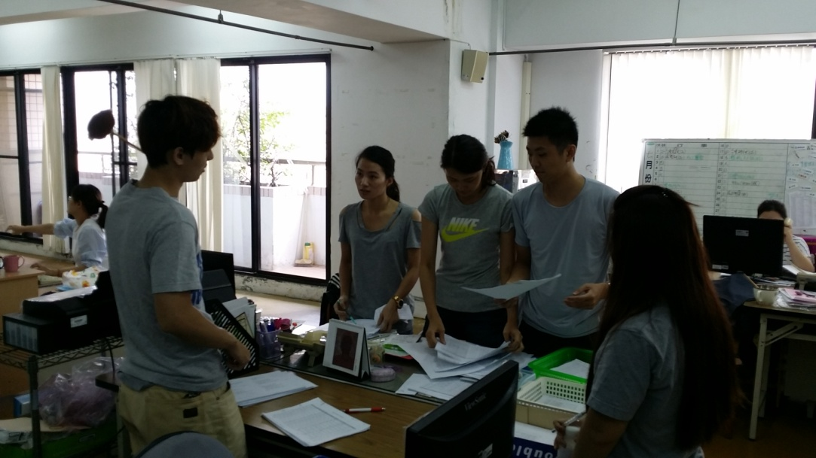
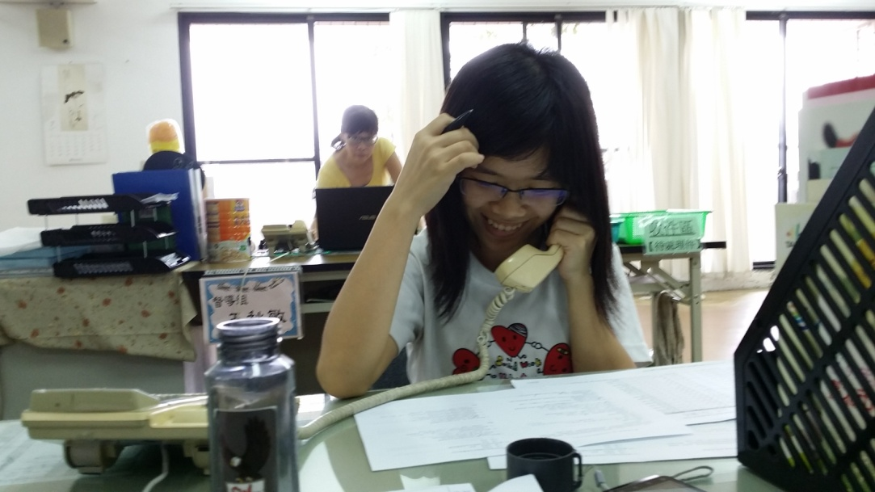
專業成長
電話問安
傾聽的重要與意義
團體分工的重要性
關心與陪伴的重要

Slide 16
想像與真實的釐清
我實習的機構有目標管理導向，其實該目標的出發點，是以能看清楚員工在工作中表現的差異，進一步從達成率看出問題的癥結點，而從數量來看表現是最快的方式，但員工常常會對目標的訂定沒有深入的了解，而一昧的追求達成數量，導致服務真正的本質被追求數量所取代。這也是機構的管理階層們需要好好思考的議題，如何在追求數量的同時也必須兼顧服務的品質，這樣才能讓服務做得更長久。
實例：華山對於站長們要求服務次數的量有關，與其陪同就醫要花上三個小時才算服務一次，不如在這三小時內做關懷訪視還可以多做5、6位，對於站長比較有利的是可以交差了事完成每個月該完成的服務量，而不在認真地看待到宅服務的本質了。

Slide 17
實習心得-中心SWOT分析
一、Strength(優勢)
服務彈性：跟社區的資源連結建全，補足政府補助的延遲性以及僵化性。
服務網絡：推動在地老化，建立全台灣鄉鎮服務據點。
陪同就醫：提供長輩免費的就醫服務，從車資到陪同人員皆免費。（掛號費除外）
教育訓練：考量各社區據點差異，教育訓練模式並非僵化單一，而是因地制宜。

Slide 18
實習心得-中心SWOT分析
二、Weakness(劣勢)
義工:義工招募人力不足、流動快速、管理不易的情況下，對其能否立即、穩地的服務老人，也是對華山基金會現在的挑戰。
機構管理：華山組織過於龐大，目標導向要求數量，導致看量不看質，虛報實做內容。
三、Opportunity(機會)
社區資源:從在老化精神出發，連結社區居民各自資源，強化社區整體資源運用。
人才儲備：考量未來組織發展運作，累積人力資本，培訓專業人才。

Slide 19
實習心得-中心SWOT分析
四、Threat(威脅)
組織分工：機構本會與分支關係對立，各自為政。
募款運用方式：募款金額不是全部給需要的長輩使用，而是變成員工的獎金發放，遭外界質疑。

Slide 20
實習總報告心得
這八週的實習雖然結束了，卻也是下一個開始，讓我踏上社工的這條路的起點，我也不會忘記提醒自己當社工的初衷，在社會上許多人都把社工當成擁有愛心不辭辛勞的人，但對我來說社工員就是平凡的人，不過卻做不平凡的事。雖然賺不了很多錢，卻賺到了自己對這份工作的價值。對於這兩個月的實習，我學習到不論是在專業上的認知，或是撰寫企畫、舉辦活動以及自我方面的成長，我感到非常地滿足，並且由衷充的滿懷感謝；感謝實習機構的用心帶領，也感謝在專業上教導我們的社工員、督導以及其他職員的包容與指教，讓我經歷了非常充實且富有意義的暑期實習。

Slide 21
實習建議
如果實習地點是老人為主，溝通語言很重要，當你說話無法讓長者們聽得懂他們會選擇不去理會你。
我們不是社工系，在實習時你周遭的實習生都是社工系出來的，這時候有所不會的要去請教他們，你對他們來說是一同實習的戰友，他們不會棄你不顧的，問就對了。
當你的戰友們都無法解決就去問督導，實習時期就是學生得身分，這時候不問以後工作誰教你。

